Slide 1
Estructura de Datos y Algoritmos
ITBA 2024-Q1

Slide 2

TP 6 – Ejer 3
Solo para grafo SimpleOrDefault, sin lazos
Agregar el siguiente método a la interface
void printAllPaths(V startNode, V endNode);

Slide 3
g.printAllPaths(‘A’, ‘F’);
E
D
M
F
C
C
H
G
A
B
X
A C H F
A C H E F

Slide 4
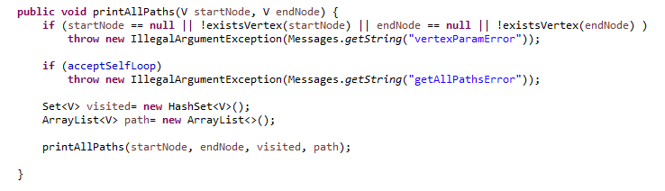

Slide 5
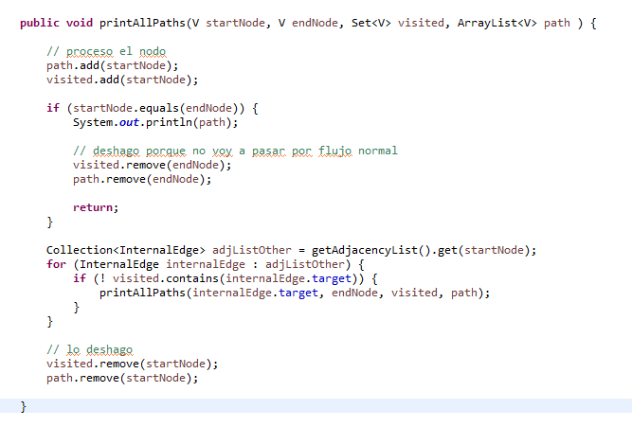

Slide 6
TP 6 – Ejer 5
Implementar
public boolean isBipartite()

Slide 7
Bipartito
E
F
C
G
H
A
B
X

Slide 8
Bipartito?
F
E
C
B
H
A

Slide 9
Bipartito?
SI
E
F
C
B
A
H

Slide 10
Bipartito?
F
E
C
B
H

Slide 11
Bipartito?
NO
E
F
C
A
B

Slide 12
Bipartito No Conectado
M
D
E
F
C
C
G
H
A
B
X

Slide 13
El grafo debe ser posible dividirlo en dos conjuntos de nodos marcando cada nodo como A o B.
Se debe cumplir que todo nodo A tenga solo B como adyacentes y que todo nodo B tenga solo nodos A como adyacentes

Slide 14
TP 6 – Ejer 6
Implementar
public boolean hasCycle()

Slide 15
TP 6 – Ejer 7
Implementar
Aplicación a rutas aéreas

